Slide 1









Pinchos y Platos
LOGROÑO

Slide 2


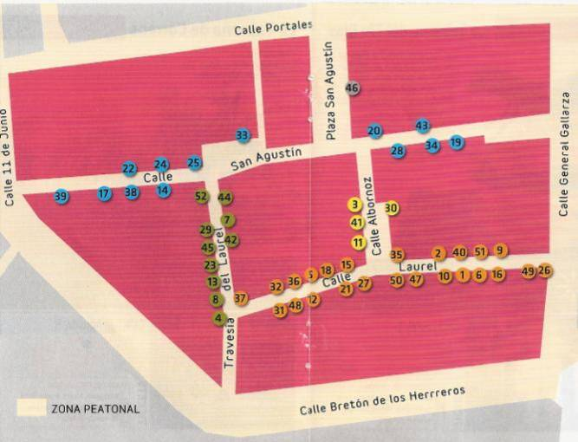


la
Calles
Plano
de

Slide 3


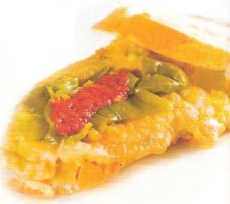


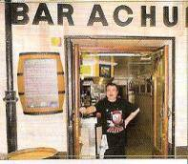

Orejas de cordero
1
Con pimiento verde y alegrías riojanas al gusto.

Slide 4



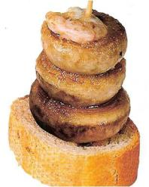
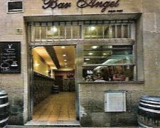
2
Champiñón a la plancha

Slide 5

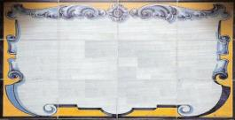
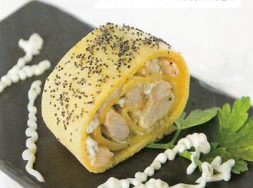
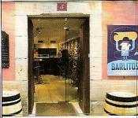

Calle
Albornoz
Rollitos finos rellenos de un montón de sabores.
3

Slide 6



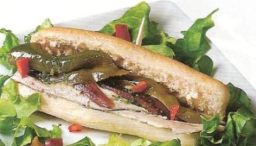

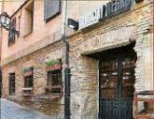

Travesía del
Laurel
Matrimonio
4
Bocadita de Anchoas con pimiento verde.

Slide 7


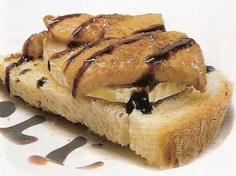
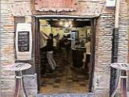

5
Tosta Foie con queso de Cabra.

Slide 8


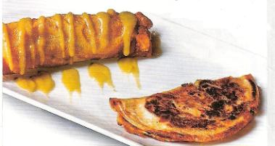


Creppe de Solomillo con Champiñón.
6
Un creppe con una suave bechamel de solomillo y champiñón.

Slide 9


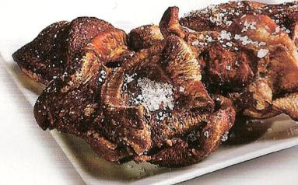



Travesía del
Laurel
7
Morritos.
7

Slide 10




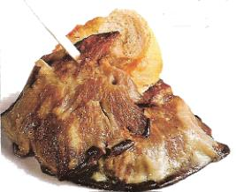
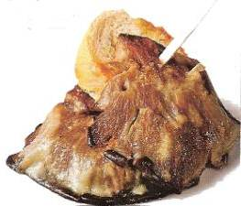
Travesía del
Laurel
8
Setas a la Plancha

Slide 11

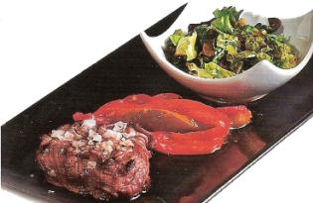
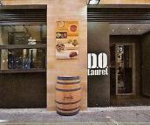

Solomillo de ternera a la brasa
9

Slide 12

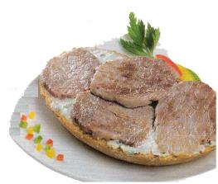


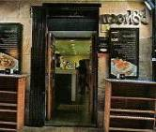
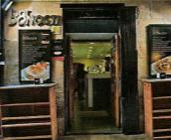
Solomillo al Roquefort o a la pimienta.
10

Slide 13

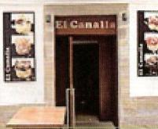
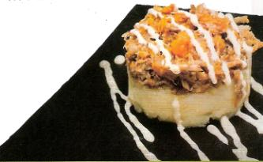

Calle
Albornoz
Timbal de Carrilleras con salsa de Boletus
11

Slide 14

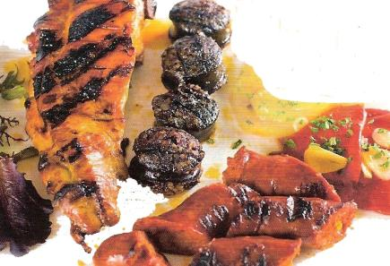

Cojonudo
Picadillo de Chorizo con
Huevo de Codorniz y Pimiento.
12

Slide 15


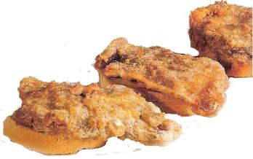

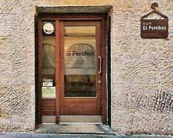

Travesía del
Laurel
Orejitas Rebozadas.
13

Slide 16

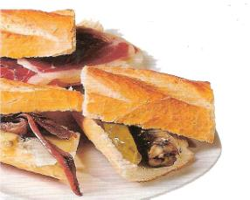




San Agustín
Calle
Soldadito.
14
Bocadita de Anchoa con bonito y Guindilla

Slide 17

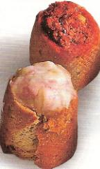
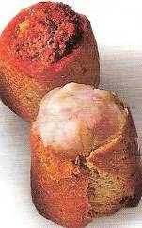
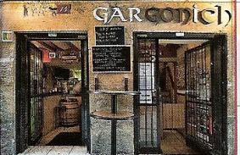

15
Tronquito.
Pan de cereales relleno.

Slide 18

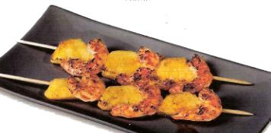
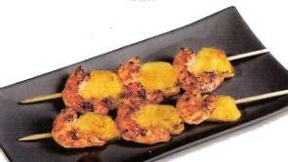
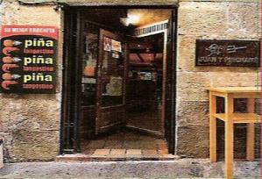

Brocheta de Langostinos
con Piña Natural
16

Slide 19

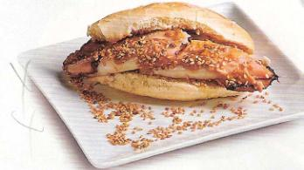
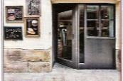

San Agustín
Calle
Bocatita de Chipirón
17

Slide 20

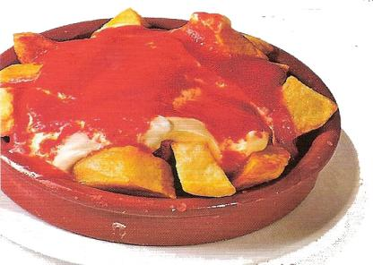


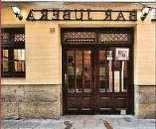


18
Patatas Bravas

Slide 21

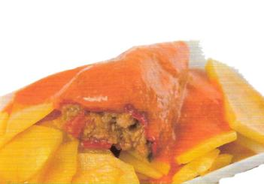
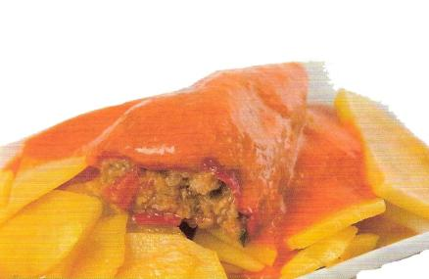

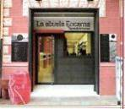
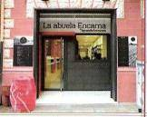

San Agustín
Calle
Pimiento relleno de Secreto Ibérico, Camembert y Verduritas con Patatas Alamalaju.
19

Slide 22


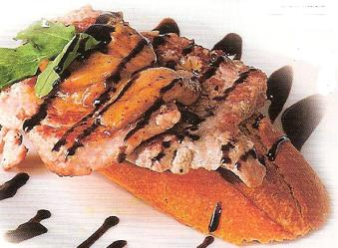
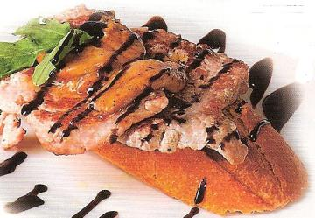

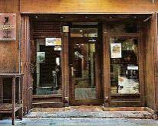
San Agustín
Calle
20

Slide 23


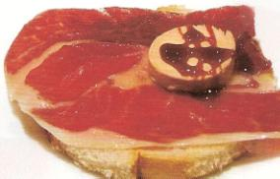

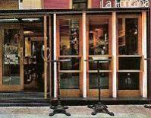

Travesía del
Laurel
Tosta de Jamón Ibérico con Foie sobre base de confitura de Tomate.
21

Slide 24

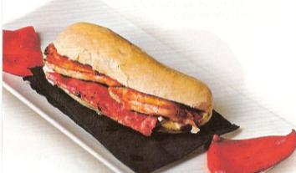
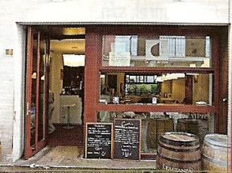

San Agustín
Calle
Zorropito.
Clásico en sabor, sorprendente en paladar.
22

Slide 25

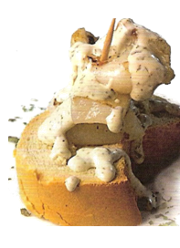
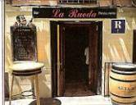

Travesía del
Laurel
Sepia a la Plancha
23
23

Slide 26







San Agustín
Camerana
Calle
Tostada con Paté, Queso de Cabra, Manzana al dente y Caramelo
24

Slide 27





San Agustín
Calle
Carrillera de Cerdo Ibérico
con reducción de Satínela.
25

Slide 28





26
Hamburguesita.

Slide 29





Txangurrito.
27
Zamburiña rellena de Centollo, Buey, Nécora.

Slide 30






San Agustín
Calle
Mousse de Foie con Queso de Cabra y Frutos del Bosque sobre Tosta de Pan.
28

Slide 31





Travesía del
Pincho de Pulpo.
Laurel
Tanto a la Gallega,
29
Como a la Vinagreta.

Slide 32






Quejas.
Calle
Albornoz
Montadito de Jamón con Setas a la Plancha y Queso Fundido
30

Slide 33






Piruleta de Solomillo Ibérico
con salsa de Boletus.
32
Brocheta de Sepia con ali oli,
Foie a la plancha

Slide 34







Bacalao y Langostino en Témpora.
Sobre crema de Calabacín y paja de Puerro.
31

Slide 35










San Agustín
Calle
Roto de Gulas
33
Huevo roto con Patatas panadera, Gulas , Cayena.

Slide 36







San Agustín
Calle
34

Slide 37






35
Sepia a la Plancha.

Slide 38




36
Pincho Moruno a la brasa.

Slide 39





Bocatita de Jamón
37
Elaborado en el momento
con su pan recién hecho.

Slide 40




San Agustín
Calle
Huevo frito con patatas.
38

Slide 41





San Agustín
Calle
Foie al Pedro Ximenez.
Pincho de Foie a la Plancha con reducción de Pedro Ximenez y su toque crujiente.
39

Slide 42






Morritos de cerdo Ibérico a la Brasa.
40

Slide 43






Calle
Albornoz
41
Tortilla de Patata.

Slide 44






Travesía del
Laurel
Champiñones
42

Slide 45




San Agustín
Calle
Rollitos de Queso.
43
Crujiente de pasta Brick relleno de
crema de queso, puerro pochado y gambas.

Slide 46







Travesía del
Laurel
Tío Agus.
44
Explosión de sabores.

Slide 47





Travesía del
Laurel
Brocheta de Tempura
de Verduras.
45

Slide 48






San Agustín
Calle
Cervezas de Importación.
46

Slide 49





Parrillada Riojana de Chorizo, Costilla y Morcilla.
47

Slide 50





Rodaballo
48
Salvaje al estilo de Orio.

Slide 51






49

Slide 52





Verduras de Temporada.
50

Slide 53






Pollo de Corral.
51

Slide 54






Travesía del
Laurel
Brocheta de Pavo a la Plancha.
52

Slide 55



LOGROÑO
Disfruten
de los
Pinchos y Platos
Disfruten
de los
Pinchos y Platos

Slide 56







¿Te ha gustado?
Puedes ver más entrando
Aquí
Además puedes recibir powerpoints en tu correo electrónico suscribiéndote aquí:

